Slide 1

Romantika
Nemzeti öntudat, magyarság, népi minták
19. sz.
szaju2025

Slide 2
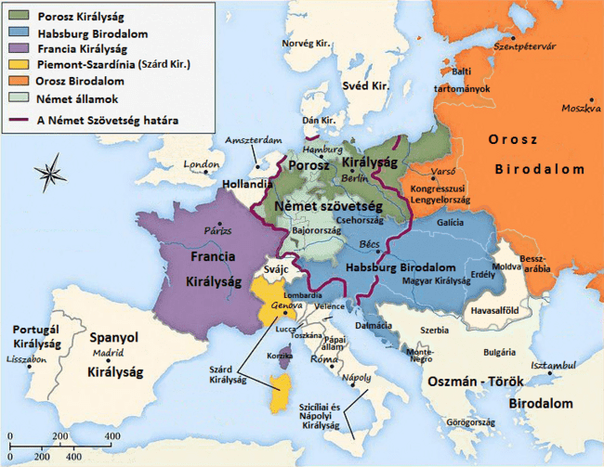
Európa a bécsi kongresszus után ( 1815 )
1.

Slide 3
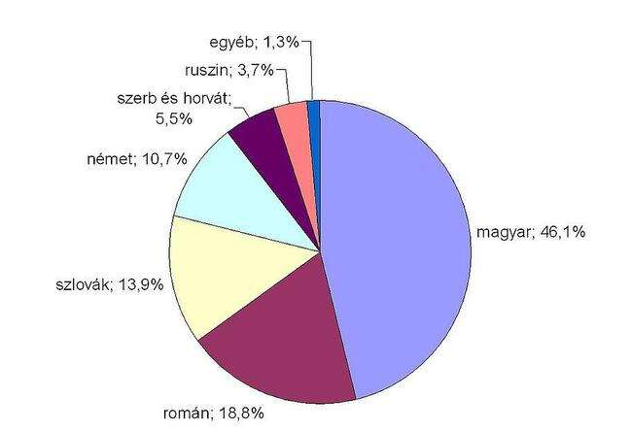
A nemzetiségek relatív nagysága Magyarországon (Erdélyt is beleértve, de Horvátországot nem számítva) az 1840-es évek elején.
2.

Slide 4
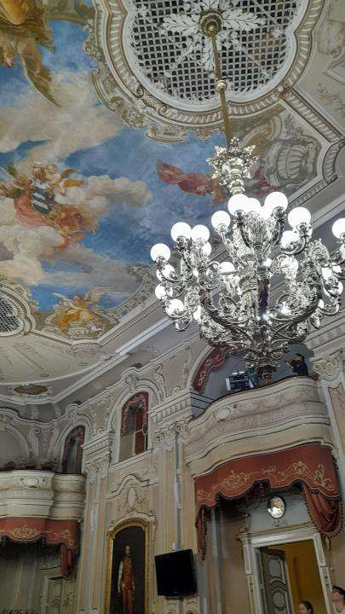
1849. július 28-án, utolsó ülésnapján fogadta el a magyar nemzetgyűlés hazánk és Európa első nemzetiségi törvényét, mely a nyelvhasználati és azzal szorosan összefüggő hivatalviselési és oktatási jogok újraszabályozásával biztosítani kívánta a lehetőségét „minden népiségek szabad fejlődésének” Magyarországon. A szabadságharc bukása azonban megakadályozta a jogszabály gyakorlati érvényesülését.

Slide 5
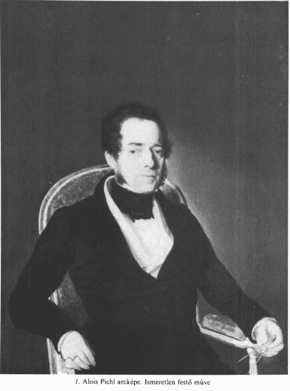
ALOIS PICHL
(1782- 1856)
ÉPÍTÉSZ
MAGYARORSZÁGON
3.
Kistapolcsány
Sárvár
Pesti Horváth palota
Iharosberény
Bonchida
Jolsva temp.
Enying temp.
Sajóvámos temp.
Nagyugróc kast.
Strawberry Hill House
Lednice Liechtenstein
Hluboka Schwarzenberg

Slide 6
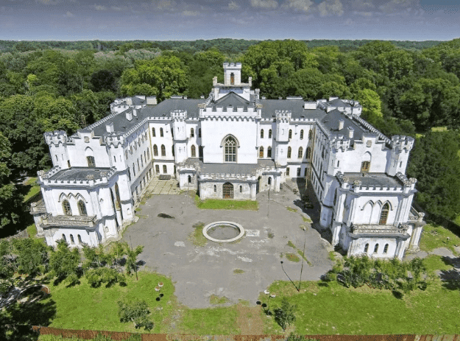
Zichy-Ferraris-kastély, Oroszvár, 1840-44; Franz Beer bécsi építész

Slide 7
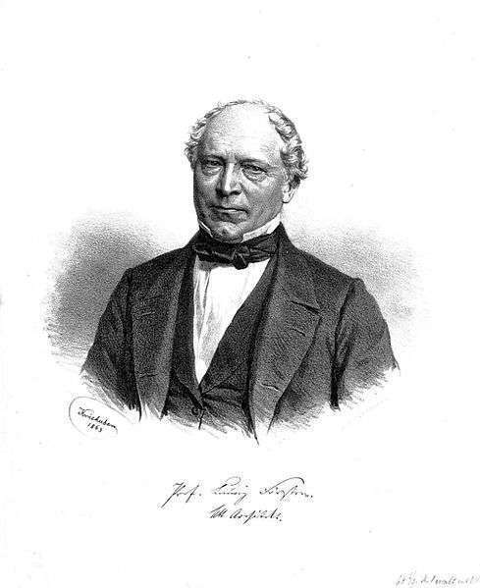
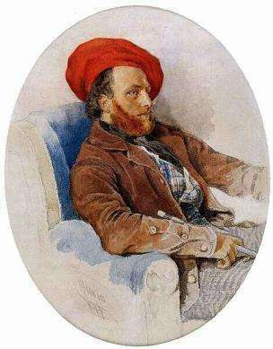
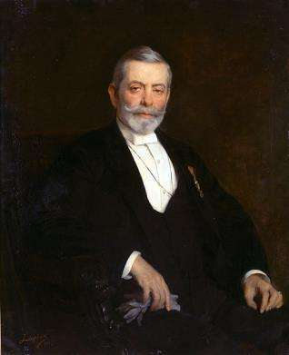
László Fülöp Elek
(1869 -1937)
Wechselmann Ignaz
portréja
1894
Olaj, vászon
104,2 cm x 84,3 cm
Magyar Nemzeti Múzeum
Josef Kriehuber
(1800. -1876)
Ludwig von Förster
1864
Sterio Károly
(1821 - 1862
Feszl Frigyes építész portréja.
1847
grafika

Slide 8
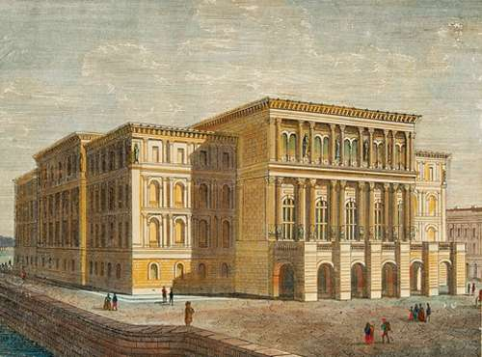
Friedrich August Stüler (1800-1865) eredeti terve

Slide 9
Adalékok:
1860-ban az Isztambulban élő magyarok körmöci aranyban juttaták el hozzájáru-
lásukat az építkezéshez./ Vámbéry Ármin, Asbóth János, Nogell István stb./
A Skalnitzky és Koch építő cégnél az akadémia építése alatt szabadult fel
kőművessegéddé Hauszmann Alajos.
Diescher József / 1811-1874 / építészmérnök, építési vállakozó. A székház
kivitelezője Ybl Miklóssal – a korábbi építővállalkozásában kőműves inasként
tanuló- Szkalnitzky Antal műépítész vezetésével.
A mai Rákóczi út 2. helyén álló ódon Vigyázó sarokpalotát, miután kihalt a régi grófi család, 1936-ban lebontották. A Vigyázó család a Tudományos Akadémiának adományozta vagyonát..
Vigyázó Ferenc (1874-1928) régi nemesi család utolsó sarja volt, aki végrendeletében egész vagyonát, beleértve értékes könyv-, kódex- és képgyűjteményét is, az akkor anyagi gondokkal küzdő Magyar Tudományos Akadémiának adományozta.
Sina Simon 80.000, Batthyány-Strattmann Fülöp 60.000. Ft.

Slide 10
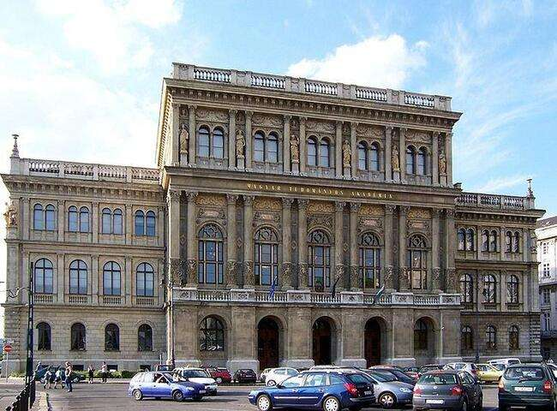

Slide 11
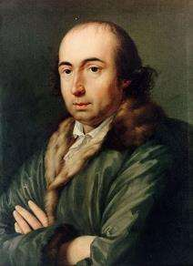
4.
Johann Gottfried Herder (1744-1803, német költő, műfordító, teológus, filozófus) jóslata szerint „A magyarok, mint az ország lakosainak legcsekélyebb része, most szlávok, németek, vlachok és más népek közé vannak beékelve, s századok multán talán nyelvüket is alig lehet felfedezni.” Ez az elképzelés, amely a Gondolatok az emberiség történetének filozófiájához című művének (1791) IV. kötetében jelent meg, a magyar szellemi életre hatott, egyrészt politikai feszültséget gerjesztve gátolta a magyar megmaradási küzdelmet, másrészt dacos ellenállásra sarkalta a magyarságot a megmaradásért vívott harcban. Herder jóslatának demográfiai alapját az adta, hogy a magyar népesség török kori megfogyatkozása és a 18. századi betelepülések és betelepítések hatására Magyarország multietnikus jellege
megerősödött. A század végére a magyar lakosság
arányszáma 40-44 százalékra csökkent, a
népességmérleg a többi etnikum javára billent.
Ez a magyarság számára kedvezőtlen demográfiai
helyzet a 19. század folyamán, egészen az 1880-as
évekig fennállt.

Slide 12
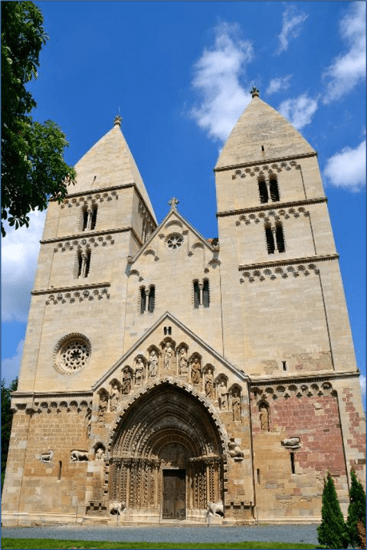
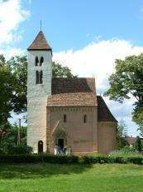
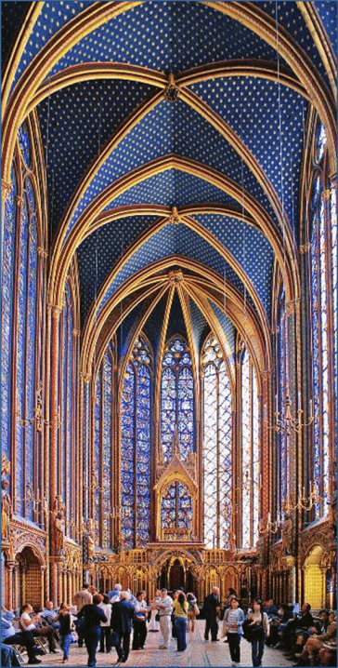
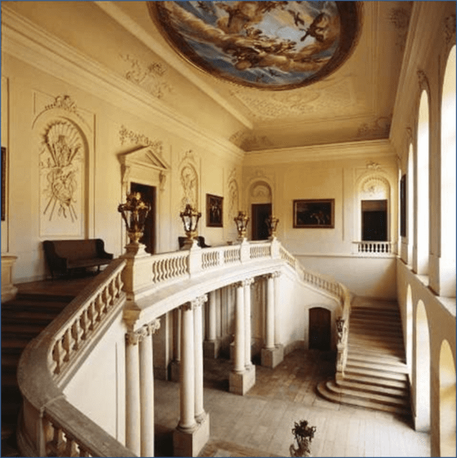
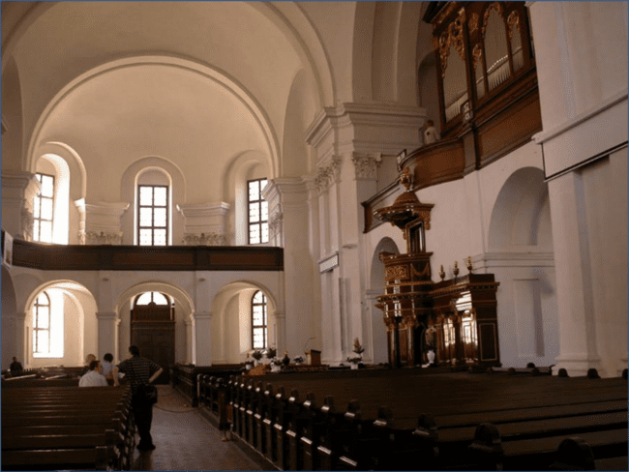
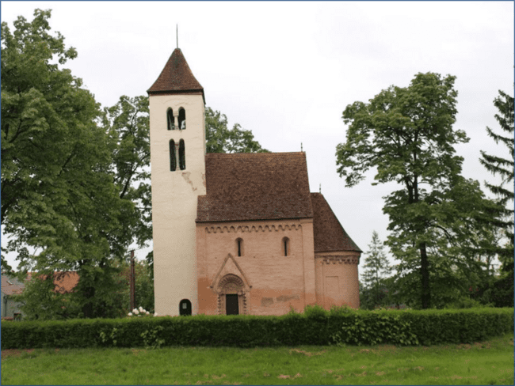
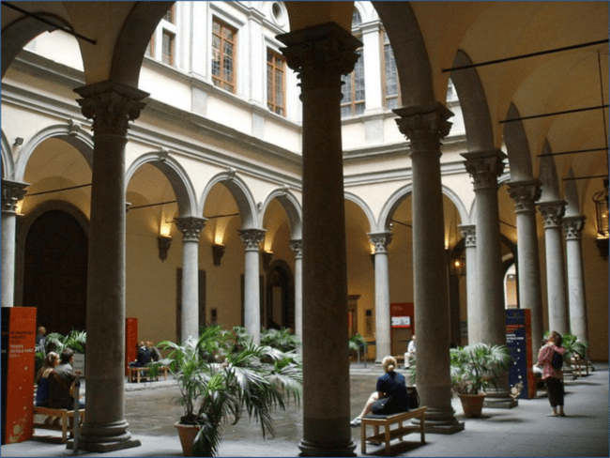
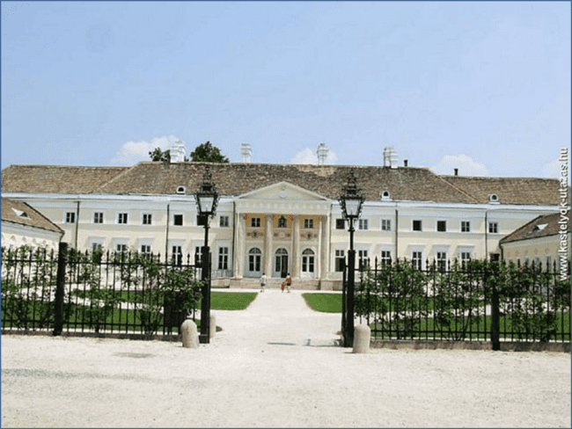
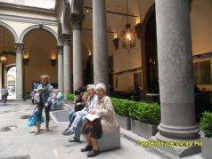
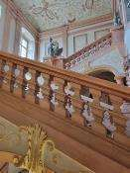
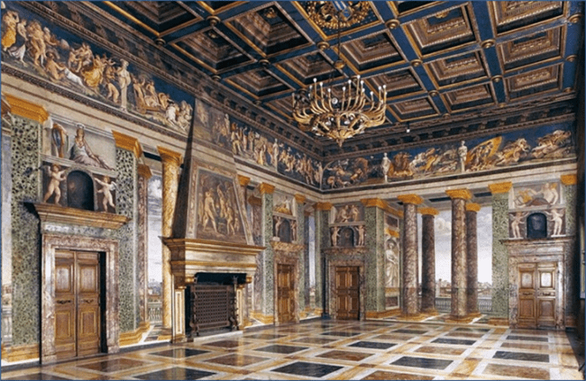
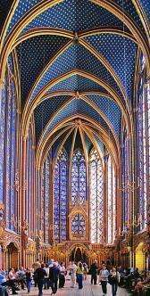
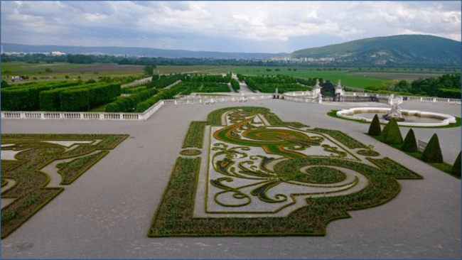
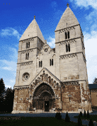
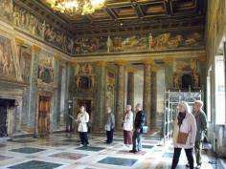
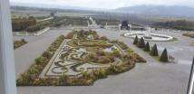
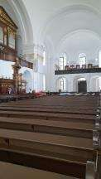

Csempeszkovács
Ják
Saint Chapelle
Strozzi
Farnesina
Schloss Hoff
Csákvár
Debrecen
Román
Gótika
Reneszánsz
Barokk
Klasszicizmus

Slide 14
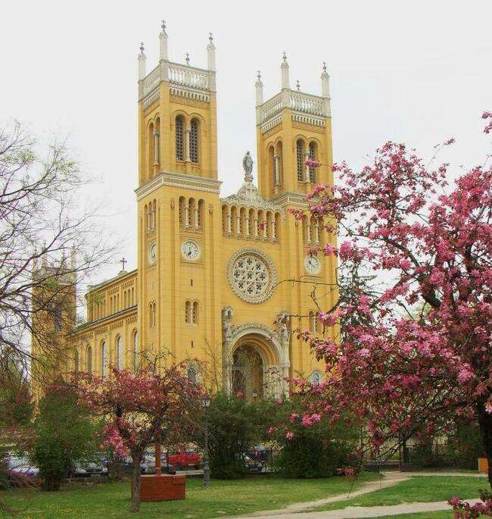
Mo.

Slide 15
A templom a romantikus építészet mintapéldánya, az előző korok építészeti stílusának ötvözete.
A vastag, zömök falak és a béléses kapu a román kort idézik, a rózsaablak a gótikából származik, a templom alaprajza, rendezése a római ókeresztény bazilikaépítészet stílusára emlékeztet.
A szentélyben a sok aranyozás a bizánci ortodox vallásra jellemző.
A templom arab és mór motívumokkal díszített. Leggyakrabban használt elemei a virágminta és a hatágú csillag.

Slide 16
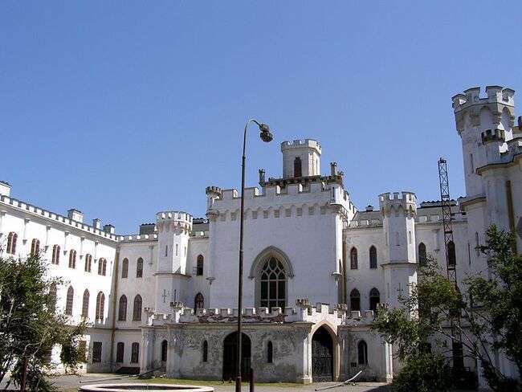

Slide 17
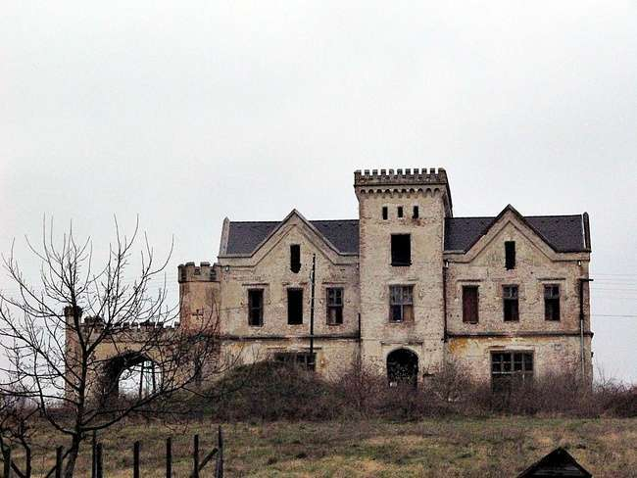
Somlőszőlős Zichy kastély
Veszprém megye
Voyta Adolf (1834-1923)

Slide 18
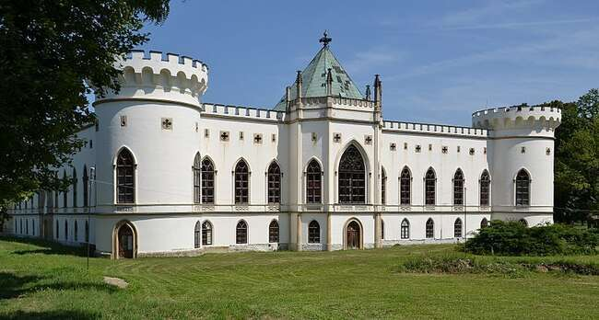
Keglevich-kastély, Nagyugróc, 1844-50
Alois Pichl (1782-1856)

Slide 19
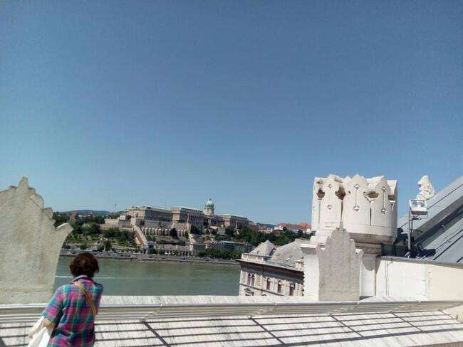
5.

Slide 20


Slide 21
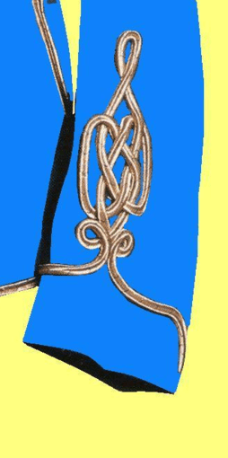
A vitézkötés zsinórdíszítés az osztrák császári haderőben szolgáló, Magyar Királyság területéről toborzott katonák egyenruháin – a könnyűlovasság, azaz a huszárok csizmanadrágján és a magyar kiegészítésű gyalogsági csapatok posztónadrágjain, továbbá a huszárcsákón alkalmazták, ahol a motívum 47 cm hosszú négyélű zsinórból áll, amely kétrét van fektetve és mindkét végén gömbölyű fonadékban végződik.

Slide 22
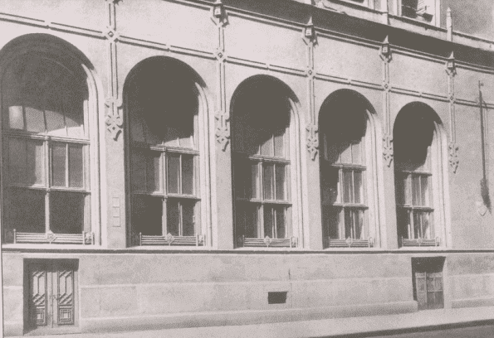

Slide 23
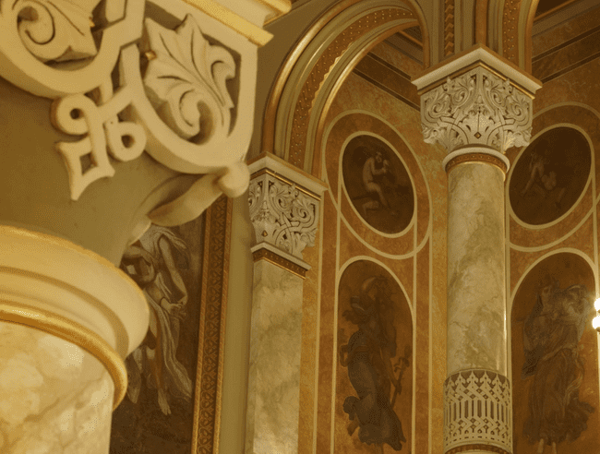
Az épületre jellemzők a geometrikus minták, diagonál és dupla keretezésű átfonódó folyondár vagy szalagfonatos minták.

Slide 24
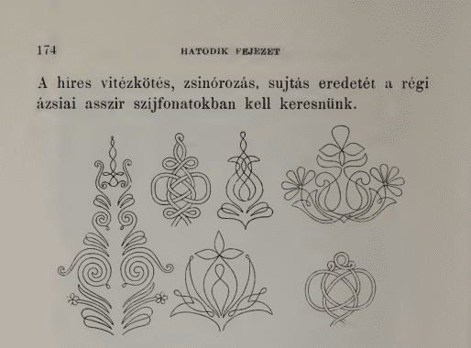

Slide 25
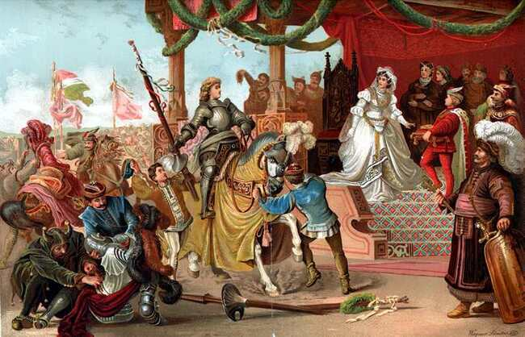
WAGNER Sándor: Mátyás király legyőzi Holubárt, Vigadó, Budapest

Slide 26
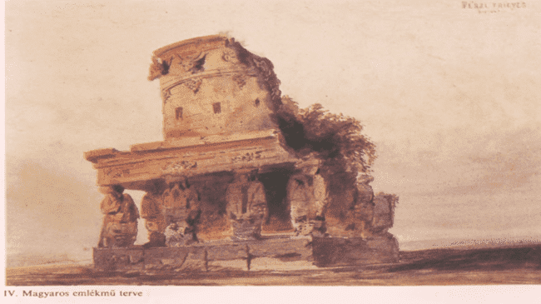

Slide 27
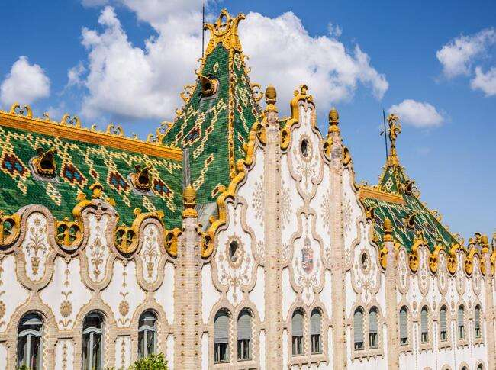
szalagdíszes architektúrát, a hullámos, virágdíszes párkányokat, a népi motívumokat és az elmaradhatatlan Zsolnay kerámiák

Slide 28
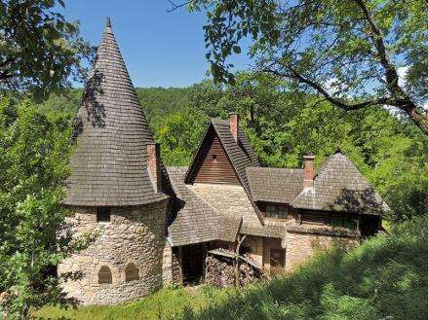
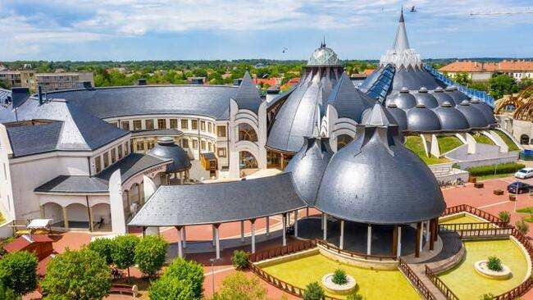
Az eredeti Varjúvár Sztánán
Fotó: http://indafoto.hu/piusz
„1962-ben ezzel az építészettel még egyedül voltam, mint az ujjam…”

